Slide 1
Pre: Estadística descriptiva que nos faltó.
Varianza poblacional estimada
Desviación estándar poblacional estimada
Error estándar real
Error estándar estimado

Slide 2
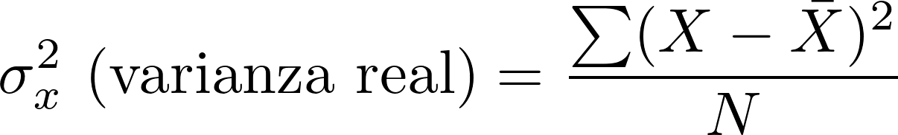
Varianza poblacional

Slide 3
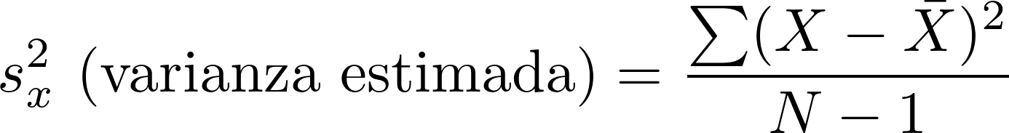
Varianza poblacional

Slide 4
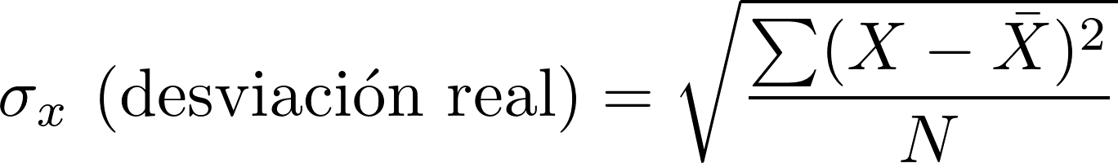
Desviación estándar poblacional

Slide 5
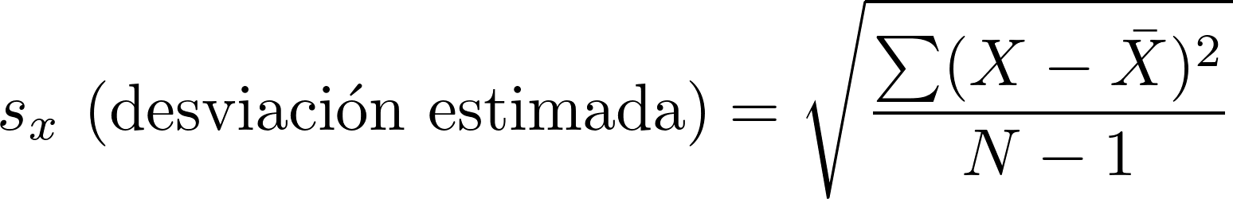
Desviación estándar poblacional

Slide 6
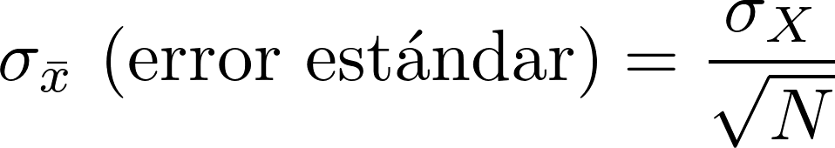
Error estándar de la media

Slide 7
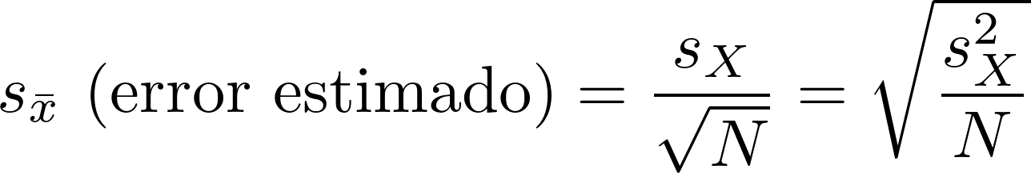
Error estándar de la media

Slide 8
Estadística inferencial

Slide 9
Estadística inferencial
Generalización
Pruebas de hipótesis
Base en Teorema Central del Límite

Slide 10
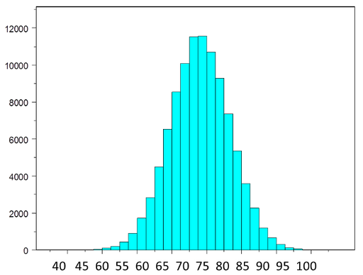

Slide 11
Estadística paramétrica

Slide 12
Estadística paramétrica
Variable dependiente con distribución normal
Nivel intervalar o de razón

Slide 13
Estadística paramétrica
Variable dependiente con distribución normal
Nivel intervalar o de razón
Estadística no paramétrica

Slide 14
Estadística paramétrica
Variable dependiente con distribución normal
Nivel intervalar o de razón
Estadística no paramétrica
No

Slide 15
Pruebas de hipótesis
Establecer hipótesis experimental
Diseñar experimento para probarla
Traducir a hipótesis estadísticas
Hacer análisis inferencial

Slide 16
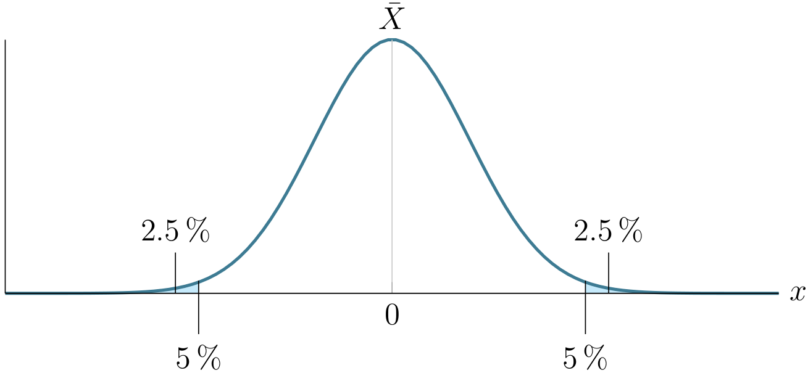

Slide 17

Prueba
Comparación con la población de origen
Requisitos
Distribución aproximadamente normal
Selección al azar
Parámetros conocidos
Media
Desviación

Slide 18


Ejempl

Slide 19

Ejempl

Slide 20

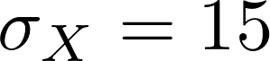
Ejempl

Slide 21
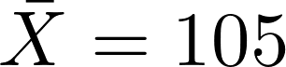
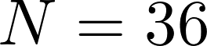
Ejempl

Slide 22
Ejempl
100

Slide 23

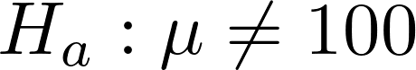
Ejempl

Slide 24
Ejempl
Agotan todas las posibilidades

Slide 25
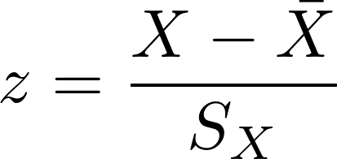
Recordando el puntaje
Diferencia con respecto a la media sobre
desviación estándar

Slide 26
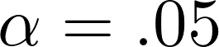

Ejempl
Elegir un nivel de Alpha (probabilidad de error tipo I)
Complementario a nivel Beta

Slide 27
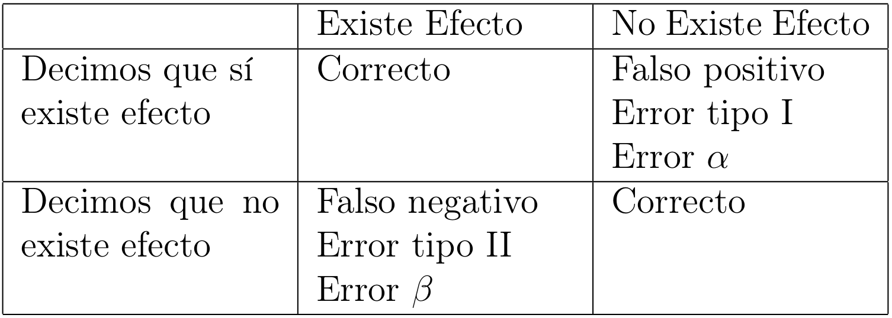
¿Por qué no usar un alpha más estricto?

Slide 28
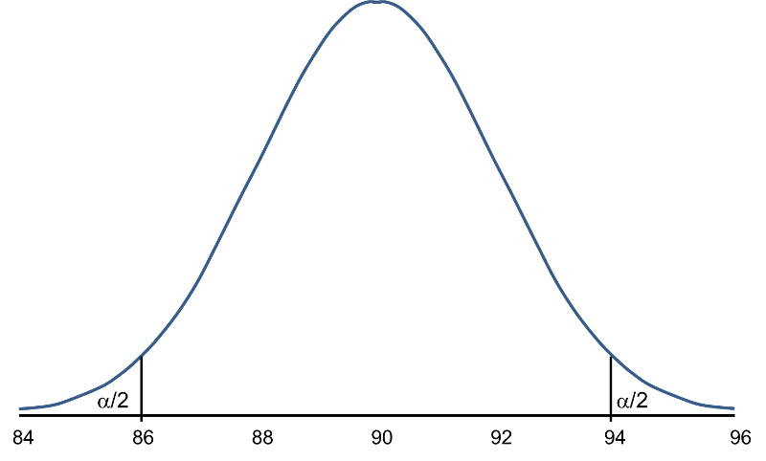
Ejempl

Slide 29
Ejempl

Slide 30
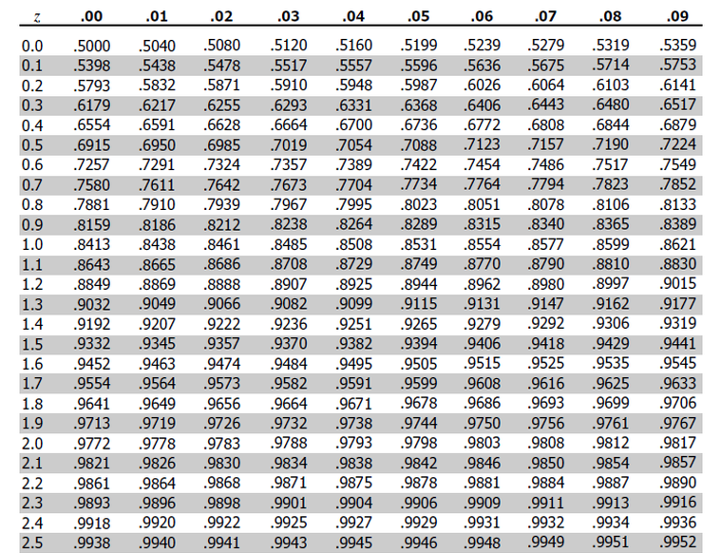
Ejempl

Slide 31
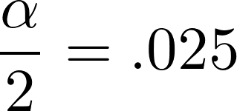
Ejempl

Slide 32
Ejempl
Resta convertir el valor de la media en puntaje

Slide 33
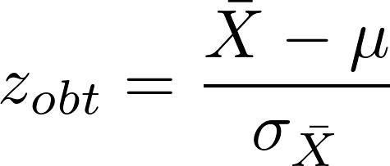
Ejempl
Para dato único
Para media muestral

Slide 34
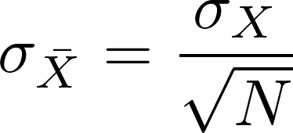
Ejempl
Para dato único
Para media muestral

Slide 35
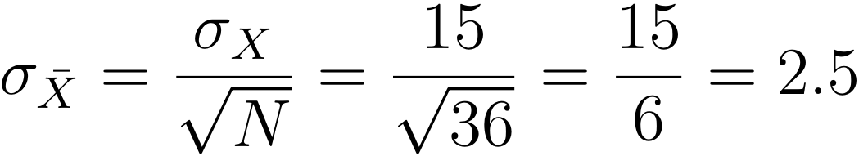
Ejempl

Slide 36
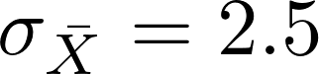
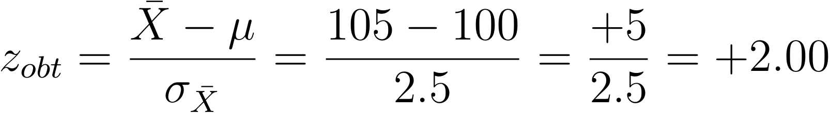
Ejempl

Slide 37
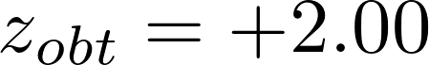
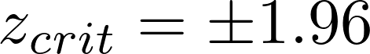
Ejempl

Slide 38
Ejempl

Slide 39
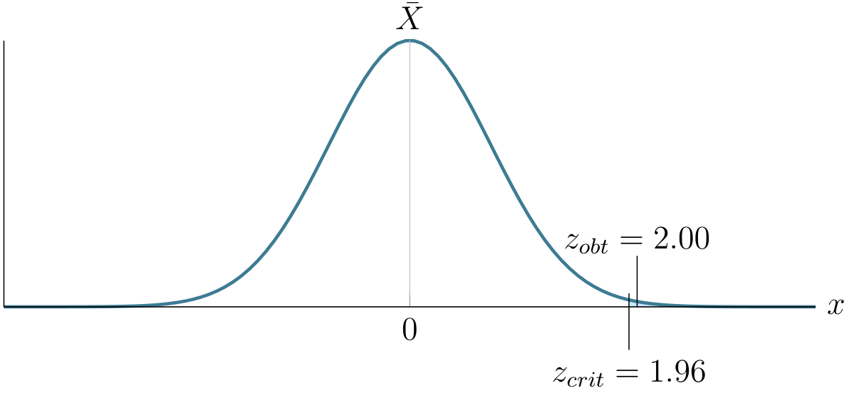
Ejempl

Slide 40
Correlación
Cambio ordenado
Datos completos, no MTC
Resumen relaciones
Direcciones
+, -, :(
Fuerza

Slide 41
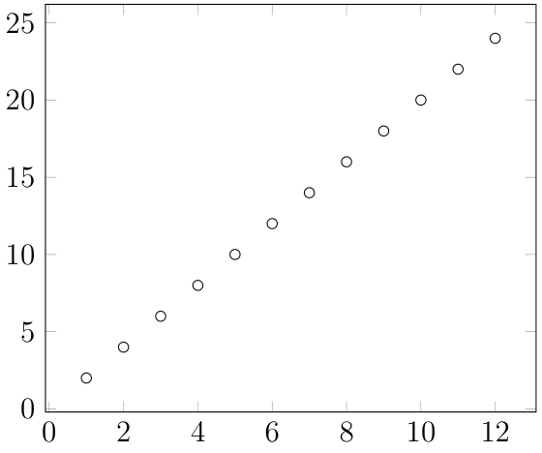
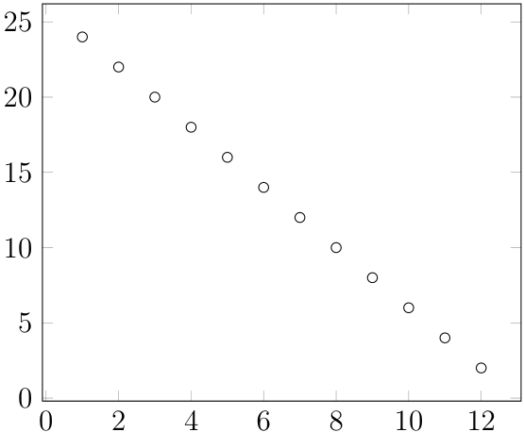
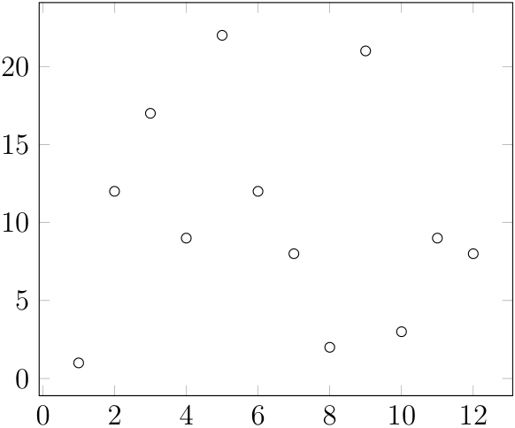
Correlación
+1
-1
0

Slide 42
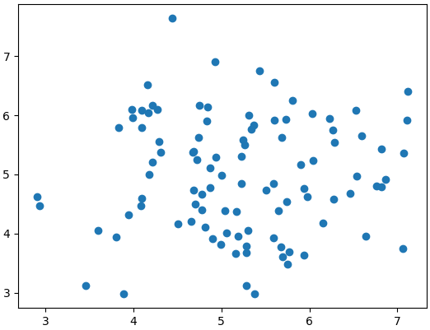
Correlación

Slide 43
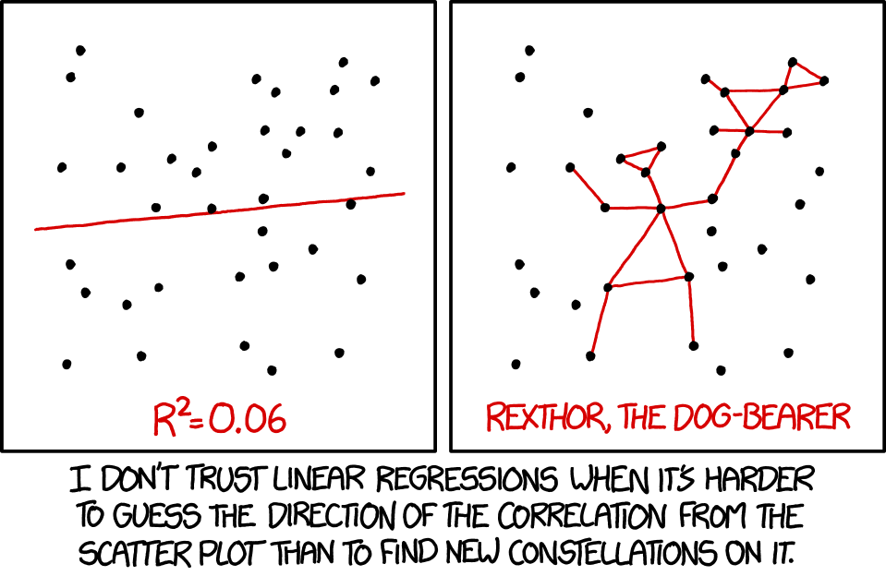
Correlación

Slide 44
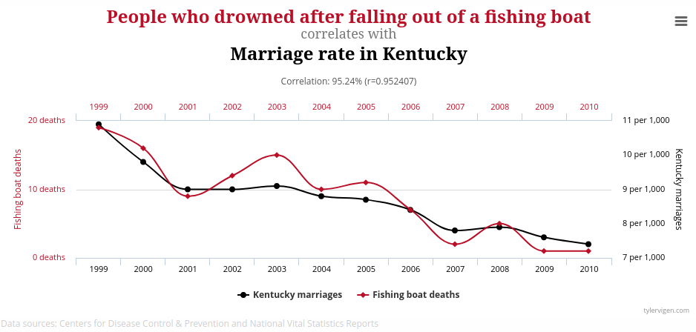
Correlaciones espurias

Slide 45
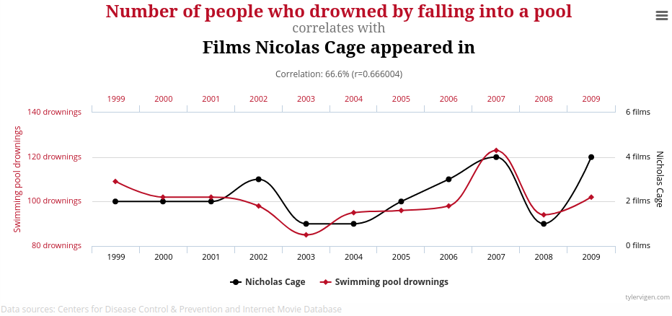
Correlaciones espurias

Slide 46
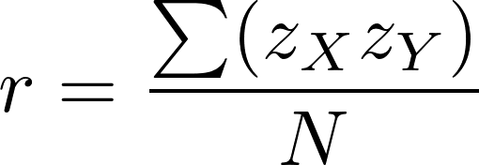
Correlación
Coeficiente de correlación producto-momento de Pearson
Consistencia de pares

Slide 47
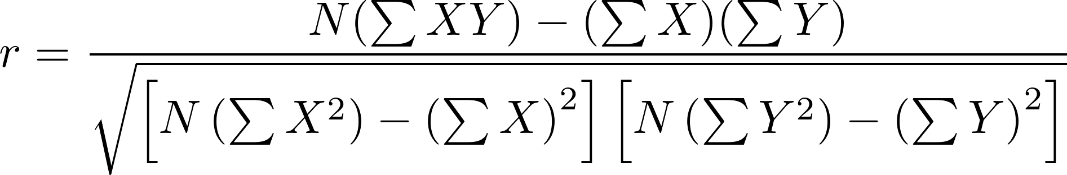
Correlación
Coeficiente de correlación producto-momento de Pearson
Consistencia de pares

Slide 48
Ejemplo

Slide 49

Ejemplo

Slide 50
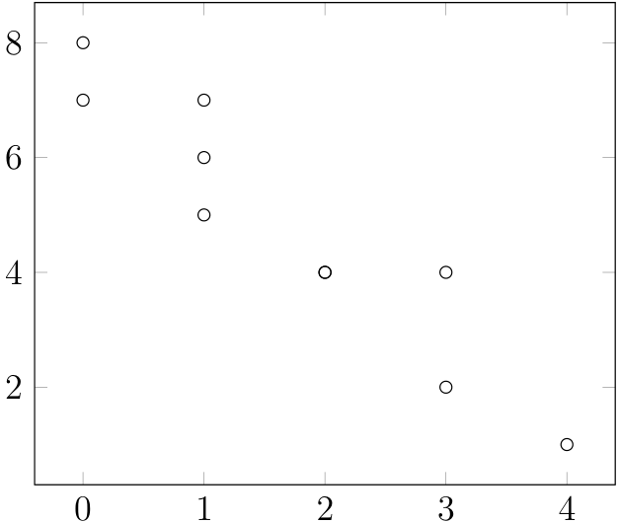
Ejemplo
Visitas al doctor
Manzanas

Slide 51
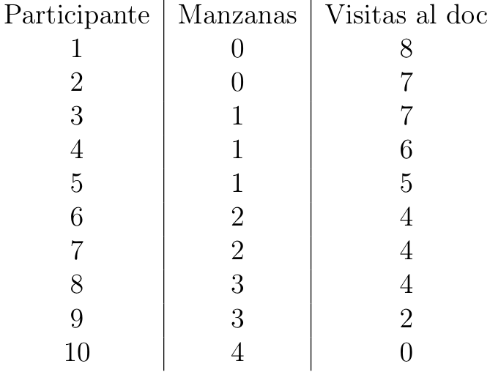

Ejemplo

Slide 52
Ejemplo

Slide 53
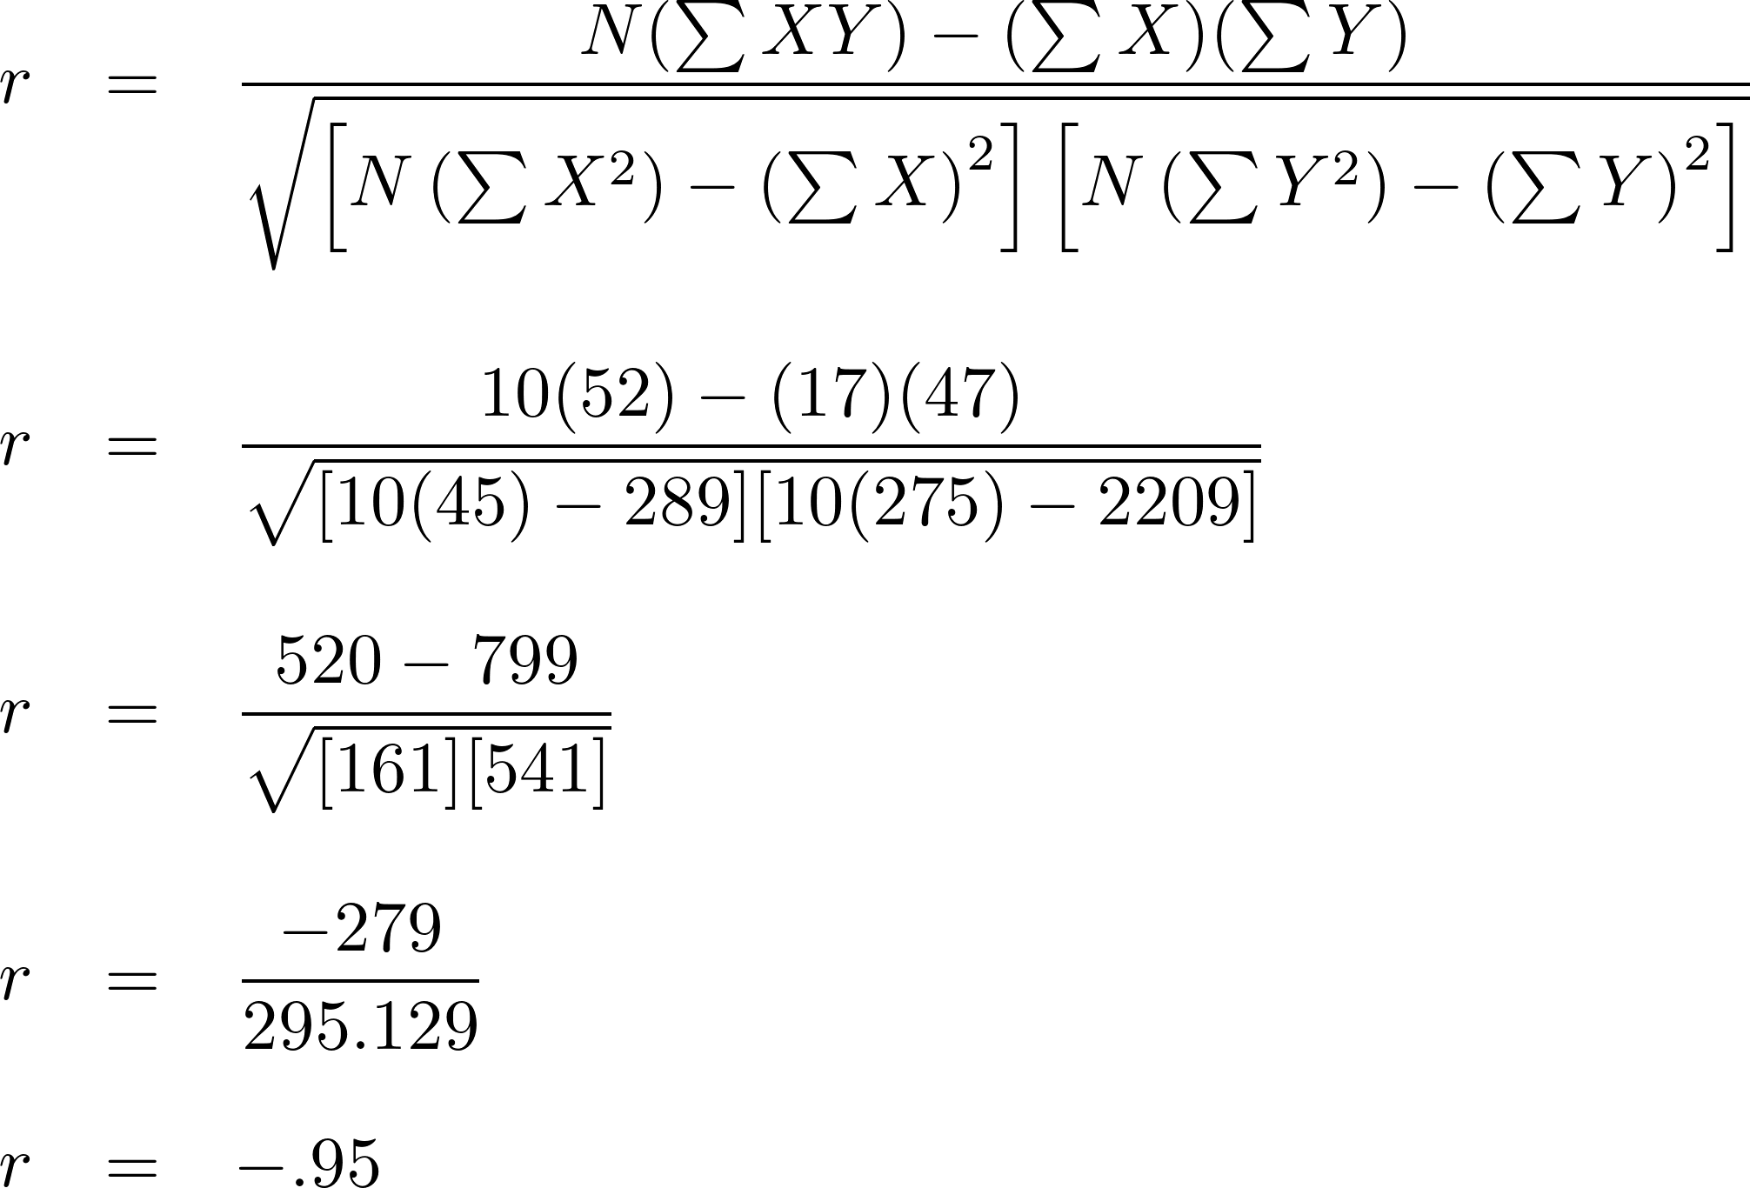
Ejemplo

Slide 54
Ejemplo

Slide 55
Ejemplo

Slide 56

Ejemplo

Slide 57
Ejemplo

Slide 58
Ejemplo

Slide 59
Ejemplo

Slide 60
Ejemplo

Slide 61
Ejemplo

Slide 62
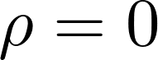
Ejemplo

Slide 63
Ejemplo

Slide 64
Ejemplo

Slide 65
Ejemplo

Slide 66
Ejemplo

Slide 67
Ejemplo

Slide 68
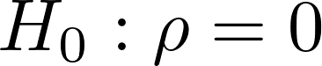
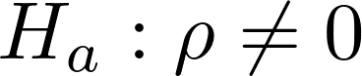
Ejemplo

Slide 69
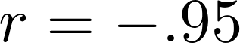
Ejemplo

Slide 70
Ejemplo
Miente

Slide 71
Ejemplo
Curtosis

Slide 72
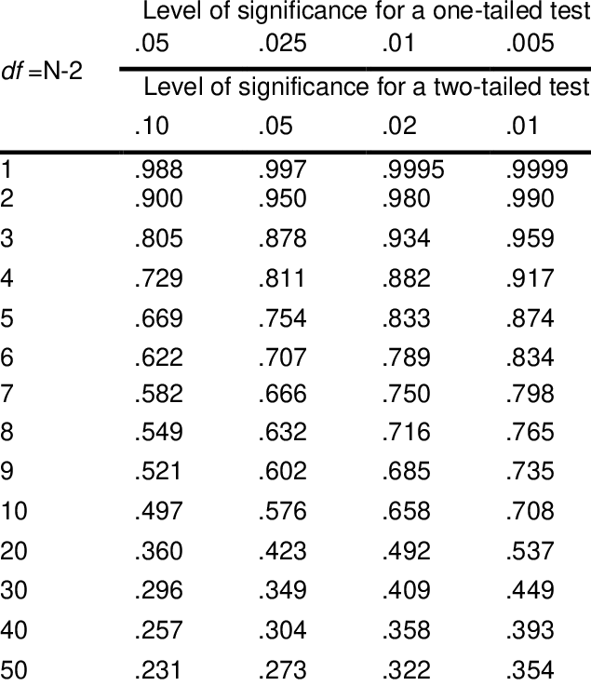
Ejemplo

Slide 73
Ejemplo

Slide 74
Ejemplo

Slide 75
Ejemplo

Slide 76
Ejemplo

Slide 77
Comparación de grupos
Dos muestras de una población
Desconocemos los parámetros poblacionales
Determinar efecto de manipulaciones

Slide 78
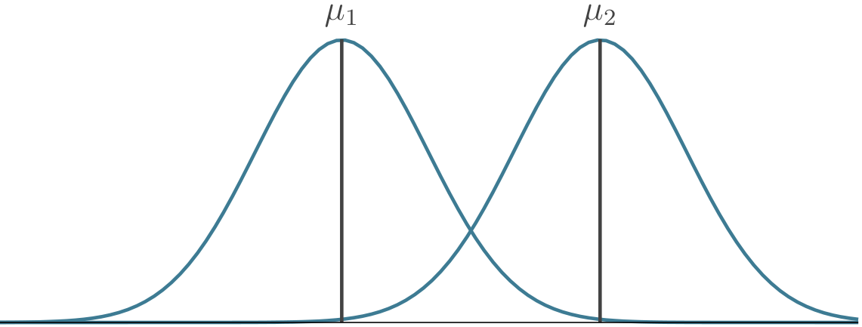
Comparación de grupos

Slide 79
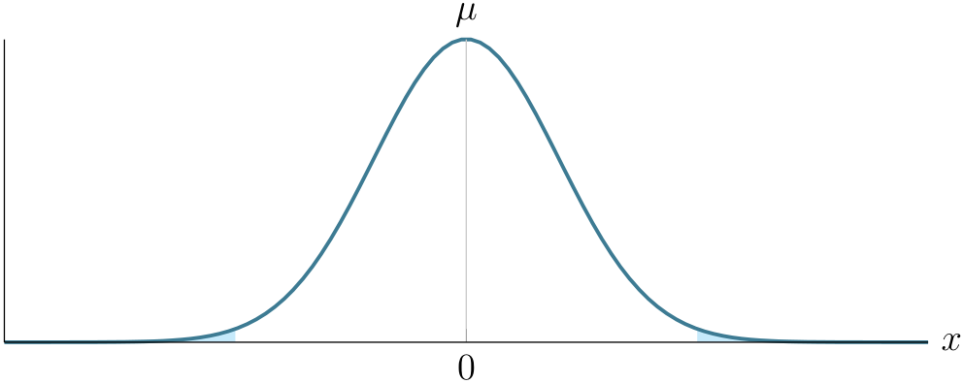
Comparación de grupos

Slide 80
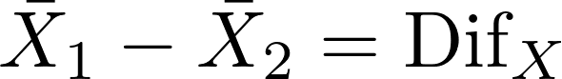
Comparación de grupos

Slide 81
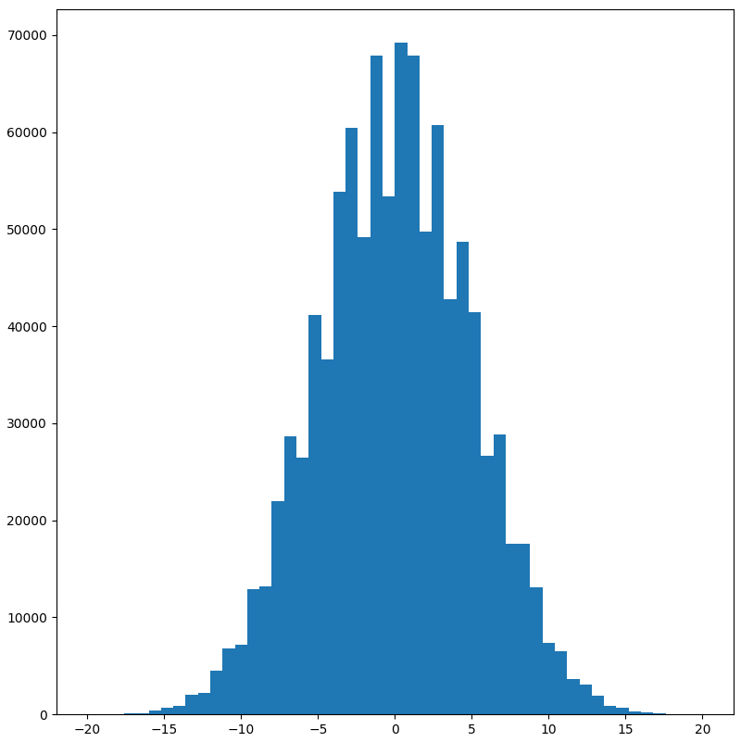
Comparación de grupos

Slide 82
Comparación de grupos

Slide 83
Prueba t
Determina la posición de la distribución de la diferencia encontrada

Slide 84
Prueba t
Determina la posición de la distribución de la diferencia encontrada

Slide 85
Prueba t
Determina la posición de la distribución de la diferencia encontrada
Requisitos
Intervalar o razón
Distribuciones de puntajes normales
Varianzas homogéneas
n similar

Slide 86
Prueba t
Variantes
Muestras independientes
Dos muestras al azar, sin que para una importe la otra
Muestras relacionadas
Pareadas o un mismo grupo

Slide 87
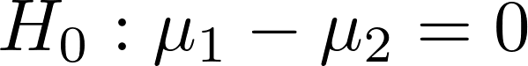
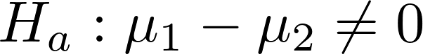
Prueba t

Slide 88
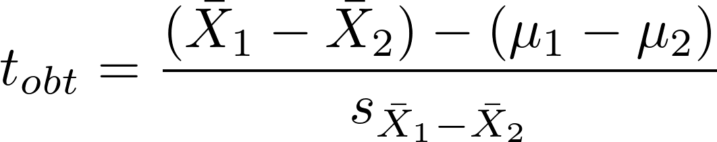
Prueba t

Slide 89
Prueba t

Slide 90
Prueba t
Como z, indica la posición en la distribución normal

Slide 91
Prueba t

Slide 92
Prueba t

Slide 93

Prueba t

Slide 94
Prueba t

Slide 95
Prueba t

Slide 96

Prueba t

Slide 97

Prueba t

Slide 98

Prueba t

Slide 99
Prueba t

Slide 100



Ejemplo

Slide 101






Ejemplo

Slide 102
Ejemplo

Slide 103



Ejemplo

Slide 104

Ejemplo

Slide 105
Ejemplo

Slide 106
Ejemplo

Slide 107

Ejemplo

Slide 108

Ejemplo

Slide 109
Ejemplo

Slide 110
Ejemplo

Slide 111

Ejemplo

Slide 112

Ejemplo

Slide 113
Ejemplo

Slide 114
Ejemplo

Slide 115
Ejemplo

Slide 116

Ejemplo

Slide 117

Ejemplo

Slide 118


